Slide 1
AsistenciaUCSM
Carlos Castañeda
Andrea Gutierrez

Slide 2
Requerimientos

Slide 3
Requerimientos
Iniciar sesión en móvil
Iniciar sesión en pagina web
Generar código QR
Marcar Asistencia
Registrar asistencia de Alumnos
Modificar asistencia de alumnos
Visualizar asistencia de alumnos

Slide 4
Casos de Prueba

Slide 5
Casos de Pruebas
Login aplicación Móvil → Fallido
Login Pagina web → Permitido
Generar Código QR → Permitido
Marcar Asistencia → Permitido
Registrar manual de asistencia → Permitido
Modificar asistencia → Permitido
Visualizar asistencia de alumnos → Permitido
Login aplicación Móvil → Permitido

Slide 6
Pruebas del Sistema

Slide 7
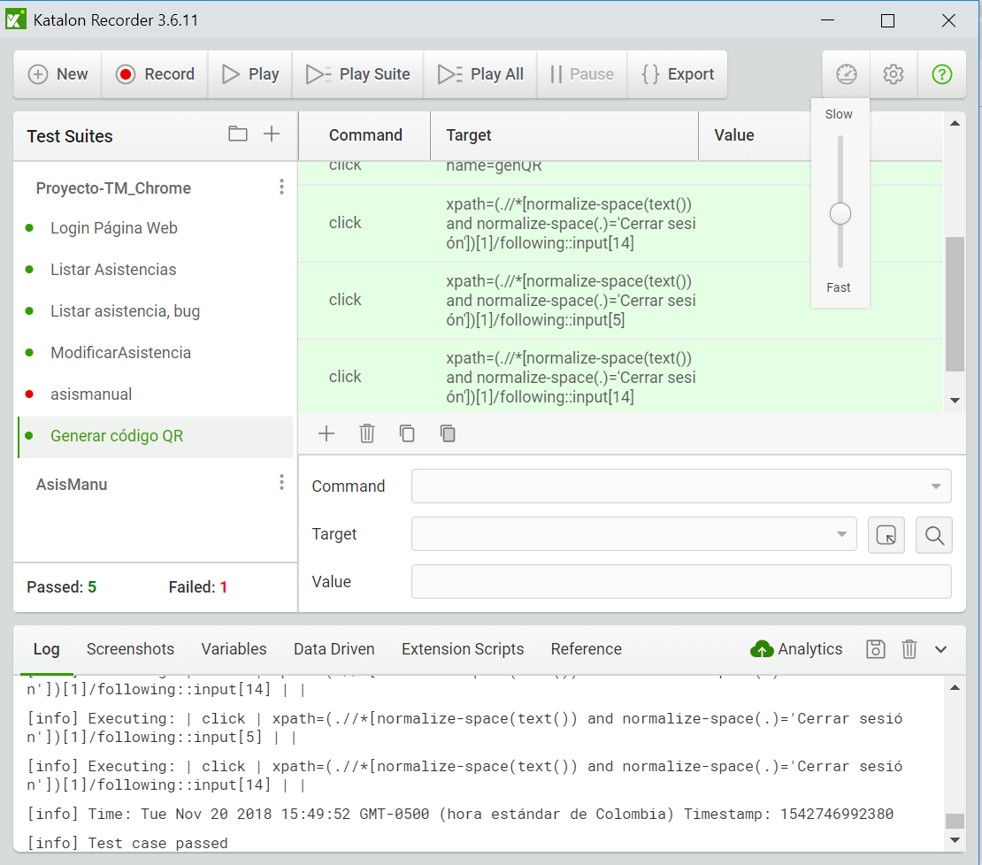

Slide 8
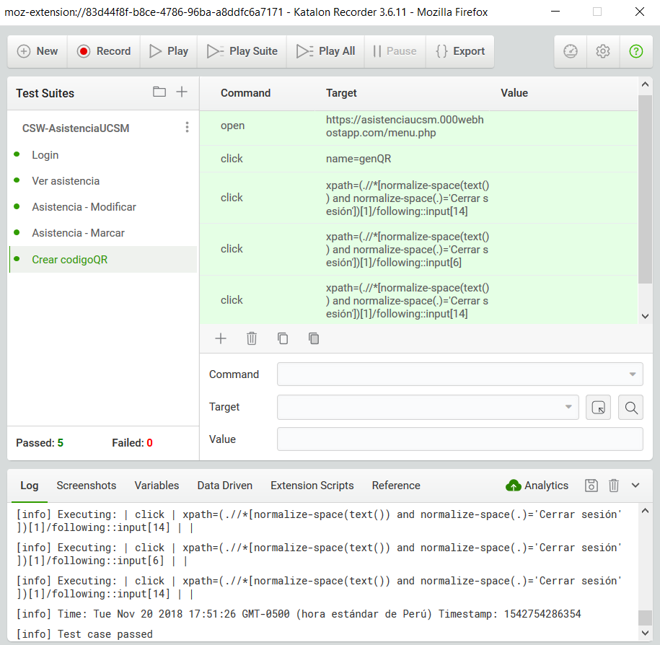

Slide 9
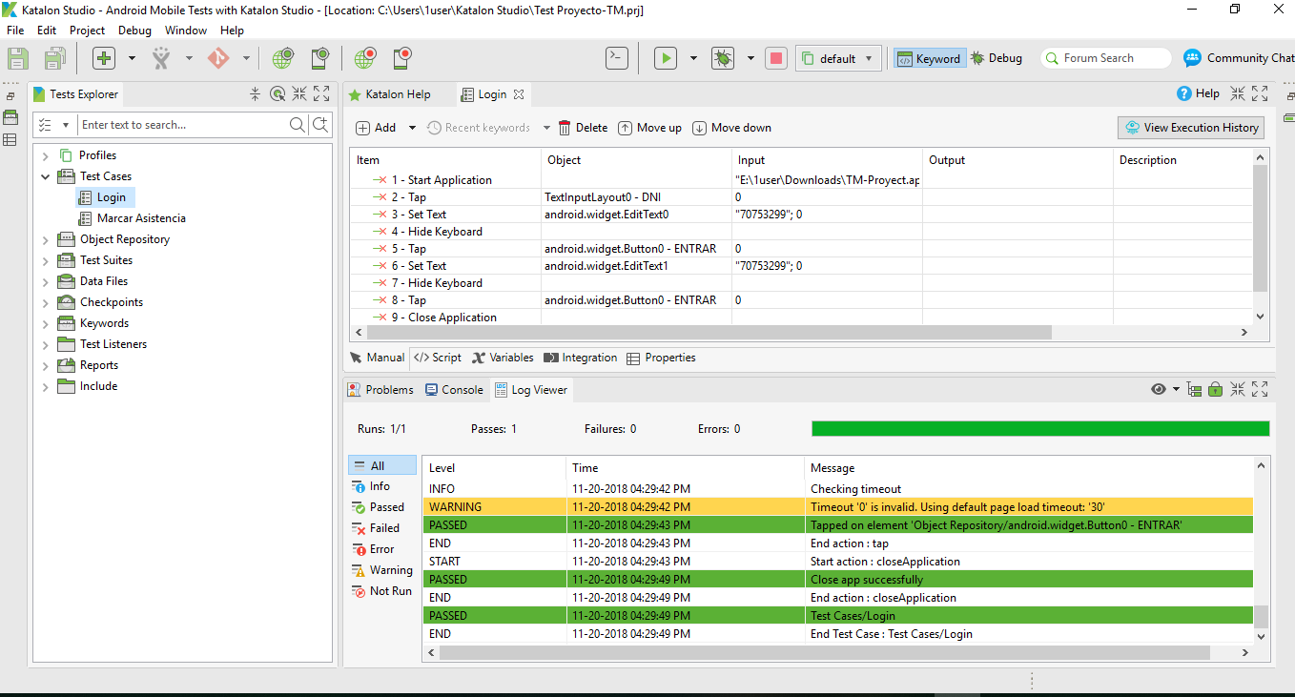

Slide 10
Controlador de Versiones

Slide 11
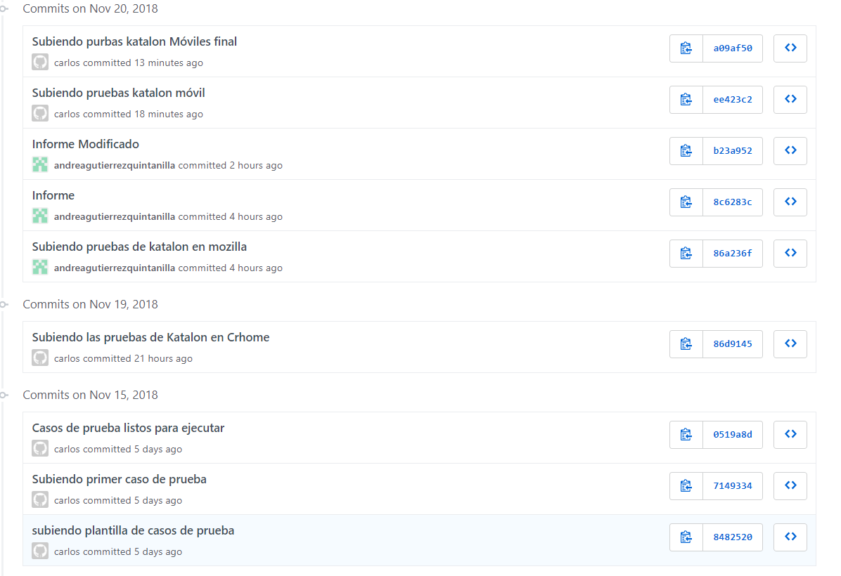

Slide 12
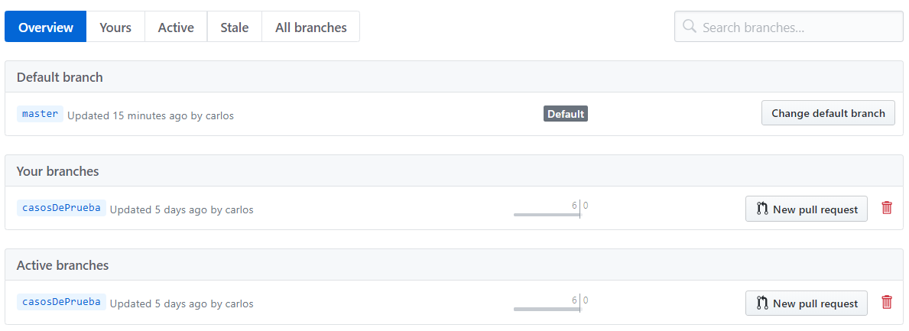

Slide 13
Seguimiento de errores

Slide 14
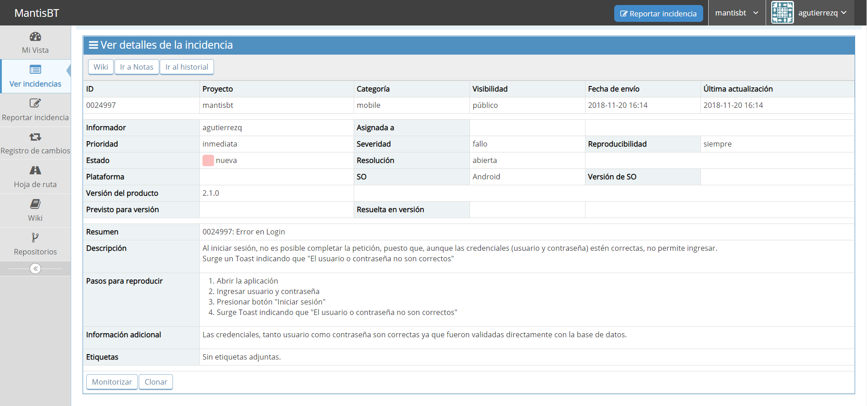

Slide 15
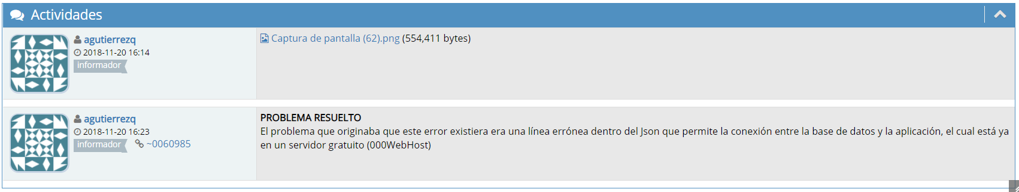

Slide 16
